Slide 1
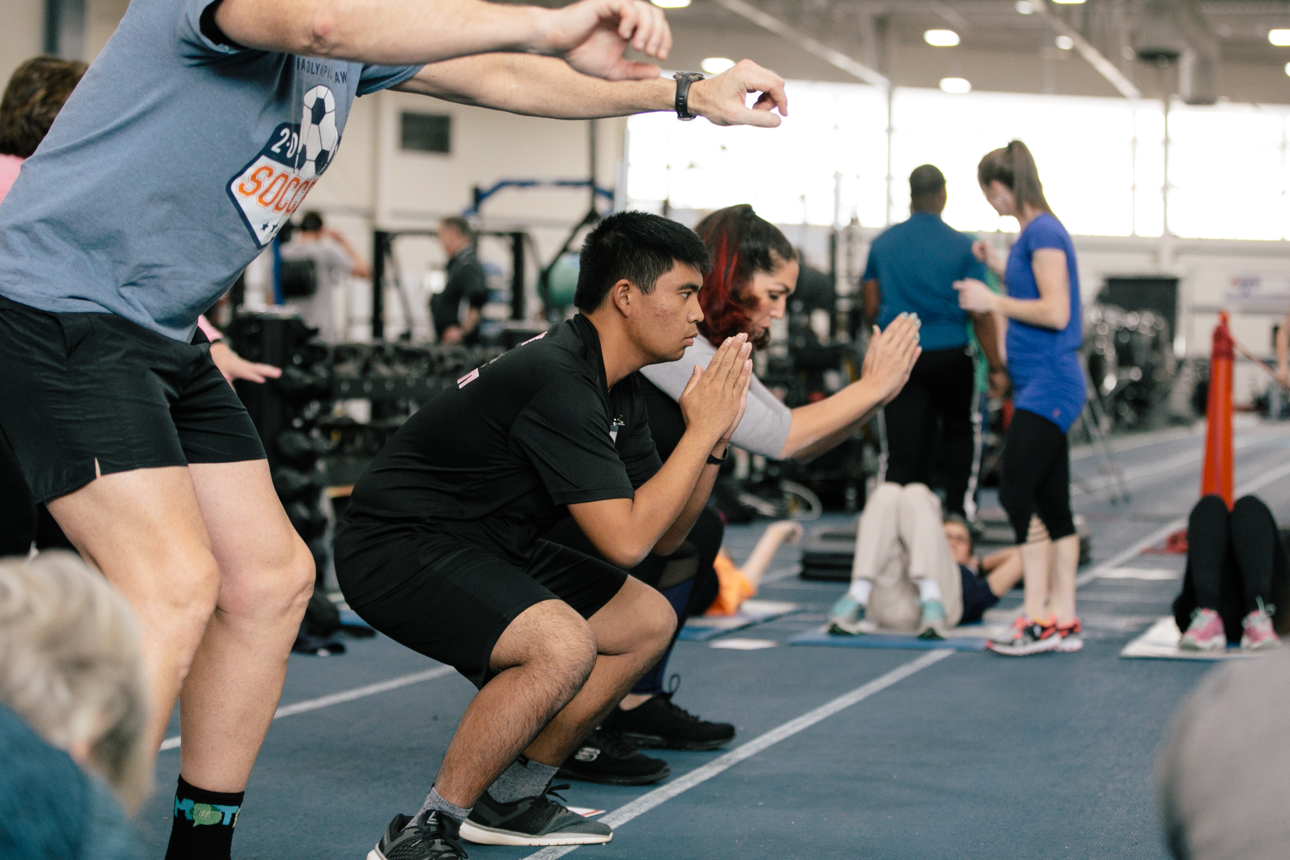
اللياقة البدنية لممثلي الصحة

Slide 2
ما المقصود باللياقة البدنية؟

Slide 3
اللياقة البدنية
تحقيق أفضل مستوى صحي وأقوى أداء من خلال النشاط البدني السليم والتغذية و الترطيب
Notes:
عندما تتمتع باللياقة البدنية، تشعر أنك بحالة جيدة وأنك مفعم بالحيوية والطاقة لأن جسمك قوي وصحي

Slide 4
ما سبب أهمية اللياقة البدنية؟
المساعدة على الأداء بشكل أفضل أثناء ممارسة اللعبة
تزويدك بالطاقة
تحقيق الشعور بالتحسن
تحسين نومك
مساعدتك في الحصول على وزن صحي
مساعدتك على أن تكون بصحة جيدة وأن تعيش لفترة أطول
التقليل من إجهادك

Slide 5
Fit 5
Notes:
قم بتزويد اللاعبين بدليل Fit 5 لممثلي الصحة من القسم "المصنف" في صفحة "موارد ممثلي الصحة". امنح اللاعبين 3-5 دقائق لإلقاء نظرة على الدليل.
اسأل: رفع الأيدي - من يعرف FIT5؟
قل:
أعدت "الأولمبياد الخاص" دليلاً بعنوان "كيفية الحصول على دليل Fit 5 الخاص بك" لتسهيل تحقيق لياقة بدنية عالية.
يعتمد الدليل على 3 أهداف بسيطة:
ممارسة التمارين 5 أيام في الأسبوع
تناول 5 ثمرات فاكهة وخضروات في اليوم
شرب 5 زجاجات ماء يوميًا
يحتوي الدليل على الكثير من المعلومات لمساعدة اللاعبين في الوصول إلى هدفهم في كل مجال من هذه المجالات.
يمكنك تتبع تقدمك على أداة التتبع في الجزء الخلفي من الدليل.
تم تصميمه ليكون من قِبل اللاعبين، خصوصًا للرياضيين، مع قيام اللاعبين بتعليم اللاعبين الآخرين في كل درس. هناك تمارين تكيفية موجودة في كل مكان. نحثك على تنفيذ دليل FIT5 مع اللاعبين في مجتمعاتك.
سنركز على التغذية والترطيب في جلسة أخرى. الآن سنركز على النشاط البدني والتمارين الرياضية.

Slide 6
النشاط البدني
Notes:
لنتحدث باستفاضة أكبر عن النشاط البدني!

Slide 7
النشاط البدني والتمارين الرياضية
النشاط البدني
ممارسة التمارين الرياضية
ما الفرق؟
Notes:
قل:
يتم أحيانًا استخدام كلمتي النشاط البدني والتمارين الرياضية على أنهما نفس الشيء، لكنها ليست كذلك.
النشاط البدني هو "أي" حركة لأجسادنا.
التمرين هو حركة مقصودة تتم لتحسين لياقتك أو الحفاظ عليها.
التمرين هو "أحد" أنواع النشاط البدني، ولكن ليست كل الأنشطة البدنية تمارين رياضية.
اسأل:
هل يمكنك أن تعطيني 3 أمثلة لكل منها والتي لم يتم تصويرها بالفعل؟
من أمثلة الأنشطة البدنية أي نشاط تتم ممارسته- البستنة، والمشي، وركوب الدراجات، والتنظيف، وصعود السلالم، وما إلى ذلك.
من أمثلة التمارين أشياء مثل اليوجا والركض والمشي السريع ورفع الأثقال والضغط وما إلى ذلك.

Slide 8
Notes:
قل:
نوصي بممارسة ما لا يقل عن 150 إلى 300 دقيقة (2.5-5 ساعات على مدار الأسبوع) من النشاط البدني المتوسط إلى الشاق طوال الأسبوع للبقاء بصحة جيدة. سيضمن اتباع هدف Fit 5 المتمثل في ممارسة التمارين 5 أيام في الأسبوع فهمك لهذه التوصية. يحتاج جسدك إلى ممارسة خليط من الأنشطة البدنية للحفاظ على لياقتك البدنية وصحتك. هذه هي المبادئ التوجيهية للبالغين. تعني الشدة المتوسطة نشاطًا يحفز نبضات القلب بشكل أسرع والتنفس بصعوبة وأن تتصبب عرقًا.
بالنسبة للأشخاص الذين يفضلون تمرينًا أقوى وأكثر قوة مثل الجري، يمكنك استهداف قضاء 75 دقيقة في الأسبوع.
حاول أن تمارس أنشطة طوال اليوم بممارسة الرياضة والأنشطة البدنية. حتى الأنشطة البدنية الخفيفة، مثل صعود السلم أو الوقوف بدلًا من الجلوس أو القيام بالأعمال المنزلية في منزلك أفضل لك من الجلوس وعدم القيام بأي أنشطة.

Slide 9
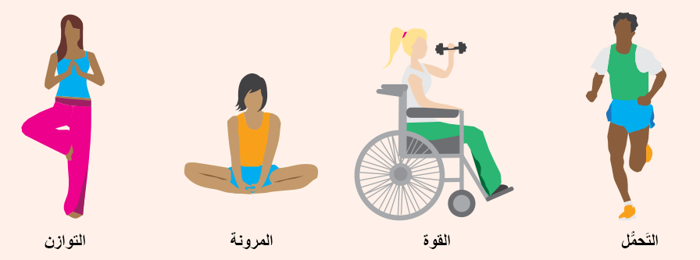
أربعة أجزاء من اللياقة البدنية
Notes:
يمكنك تحقيق مستوى رياضي أفضل من خلال الاستمتاع بالأنشطة البدنية بعيدًا عن ممارستك الرياضية. هناك العديد من الطرق لتصبح نشيطًا بدنيًا. يمكن أن تساعدك تمارين معينة على تحسين المهارات اللازمة لرياضتك.
تضم اللياقة البدنية 4 أجزاء تتعلق بالتمارين والأنشطة البدنية:
التَحمُّل
القوة
المرونة
التوازن
تؤثر جميع التمارين على جسمك بطرق مختلفة. للبقاء بصحة جيدة، تحتاج إلى دمج أنواع مختلفة من التمارين.
التحمل هو قدرة جسمك على مواصلة التمرين في الحركة لفترات طويلة من الزمن. يمكن أن تساعدك القدرة على التحمل في الجري لمسافات أبعد من دون توقف وممارسة أطول مع فترات راحة أقل. هل يمكنك ذكر بعض الأمثلة على تمارين التحمل؟ (اسأل عن مثالين)
القوة هي قدرة جسمك على أداء العمل. تمنحك القوة القدرة على القفز أعلى، والرمي لمسافة أبعد، والركض بشكل أسرع. ما بعض الأمثلة على تمارين القوة؟ (اسأل عن مثالين على الأقل)
المرونة هي قدرة جسمك على التحرك بسهولة في جميع الاتجاهات. بتحقيق المرونة، تصير ممارسة المهارات الرياضية أسهل وتساعد على منع إصابات عضلاتك ومفاصلك! هل يمكنك ذكر بعض الأمثلة على تمارين المرونة؟ (اسأل عن مثالين)
التوازن هو قدرة جسمك على البقاء واقفًا أو التحكم في حركاتك. يساعدك التوازن على إحكام السيطرة عند ممارسة الرياضة ويساعدك على تجنب السقوط. هل يمكنك ذكر بعض الأمثلة على تمارين التوازن؟ (اسأل عن مثالين)

Slide 10
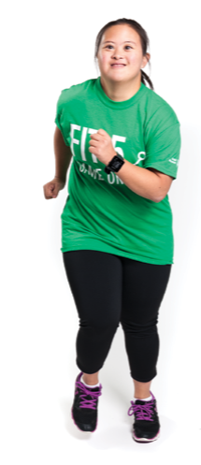
التَحمُّل
القدرة على الحفاظ على حركة جسمك لفترات طويلة من الزمن
المساعدة على الجري لمسافات بعيدة دون توقف وممارسة التمارين لفترة أطول دون انقطاع
تحسين قدرتك على التحمل عن طريق القيام بأنشطة تزيد من معدل ضربات قلبك وتجعلك تتنفس بصعوبة أكبر
Notes:
قد يسمى التحمل أيضًا: اللياقة الهوائية، لياقة القلب والأوعية الدموية، القلب
تمارين التحمل هي حركات إيقاعية مستمرة مثل ركوب الدراجات والجري والسباحة.
تدرب تمارين التحمل القلب والرئتين على ضخ الدم بشكل أفضل لتوصيل المزيد من الأكسجين إلى العضلات.
المساعدة في تمارين التحمل أيضًا على النوم وخفض ضغط الدم

Slide 11
أنشطة التحمل
ما التمارين التي تقوم بها لبناء القدرة على التحمل؟
Notes:
هل يمكنك ذكر بعض تمارين التحمل الأخرى؟ ما الذي تفضله؟
يمكن ممارسة تمارين التحمل في أي مكان. جرب تمرين التحمل المفضل لديك لمدة 30 دقيقة، على مدار 5 أيام كل أسبوع.

Slide 12
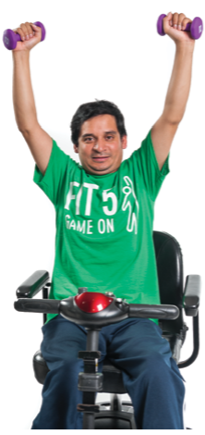
القوة
قدرة جسمك على القيام بالعمل
تساعدك القوة على القفز عاليًا، والرمي بعيدًا، والركض سريعًا
عندما تكون قويًا، يمكنك رفع وحمل الأشياء الثقيلة
تحسين قوتك عن طريق القيام بالأنشطة التي تثقل عضلاتك بالوزن
Notes:
ابدأ بوزن خفيف وتدرج للوصول إلى وزن أثقل

Slide 13
أنشطة القوة
ما التمارين المفضلة لديك لبناء القوة؟
Notes:
ما بعض تمارين القوة الأخرى؟ ما الذي تفضله؟
لا تؤدي تمارين القوة إلى زيادة قوة عضلاتك فحسب، بل عظامك أيضًا.
يمكن أداء تمارين القوة في أي مكان. أفضل طريقة لتصبح قويًا هي ممارسة تمارين القوة 2-3 أيام كل أسبوع.

Slide 14
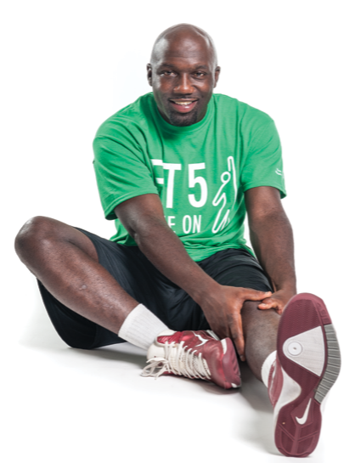
المرونة
قدرة جسمك على التحرك بسهولة في جميع الاتجاهات.
إضفاء المزيد من السهولة على ممارسة المهارات الرياضية
منع إصابات عضلاتك ومفاصلك!
تحسين المرونة عن طريق القيام بتمارين إطالة ديناميكية وثابتة

Slide 15
أنشطة المرونة
تمارين الإطالة الديناميكية تحرك الجسم كله لتجهيز العضلات للنشاط
التمارين الأفضل للإحماء
تمارين الإطالة الثابتة هي الإمساك بوضعية التمدد دون التحرك
التمارين الأفضل لتبريد الجسم
Notes:
تذكير اللاعبين بأنه يجب عليهم القيام بتمارين الإطالة الديناميكية قبل التمرين / النشاط وتمارين الإطالة الثابتة بعد ذلك.
اشرح باختصار الفرق بين الاثنين.
تمارين الإطالة الديناميكية هي الركبتان المرتفعة ودوائر الذراعين وركلات الساق وما إلى ذلك.
هل يمكنك ذكر بعض تمارين الإطالة الأخرى؟ ما الذي تفضله؟
يمكن القيام بتمارين الإطالة في أي مكان. حاول إكمال تمرين الإطالة لجميع أجزاء الجسم، لمدة 2-3 أيام كل أسبوع!

Slide 16
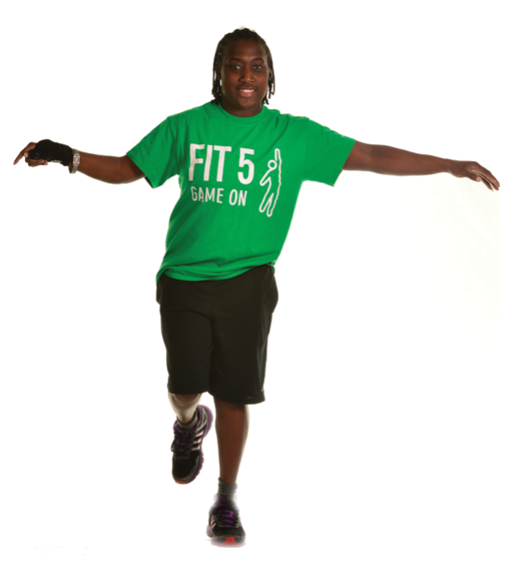
التوازن
قدرة جسمك على البقاء واقفًا ومستقرًا، والتحكم في الحركات
مساعدتك على إحكام السيطرة عند ممارسة الرياضة وتجنب السقوط
تحسين التوازن عن طريق القيام بالأنشطة التي تجعلك تقف على قدم واحدة أو كلتيهما، والتحرك، وتحريك وزنك
Notes:
التوازن يجعل من السهل التحرك.
يساعد التوازن على منع حدوث الإصابة.
يساعد التوازن على تقليل السقوط.

Slide 17
أنشطة التوازن
هل يمكنك طرح مثال لتمرين تستخدم فيه التوازن؟
Notes:
هل يمكنك ذكر بعض تمارين الإطالة الأخرى؟ ما الذي تفضله؟
يمكن تحقيق التوازن في أي مكان. حاول إكمال تمرين توازن الجسم بالكامل، لمدة 2-3 أيام كل أسبوع!

Slide 18
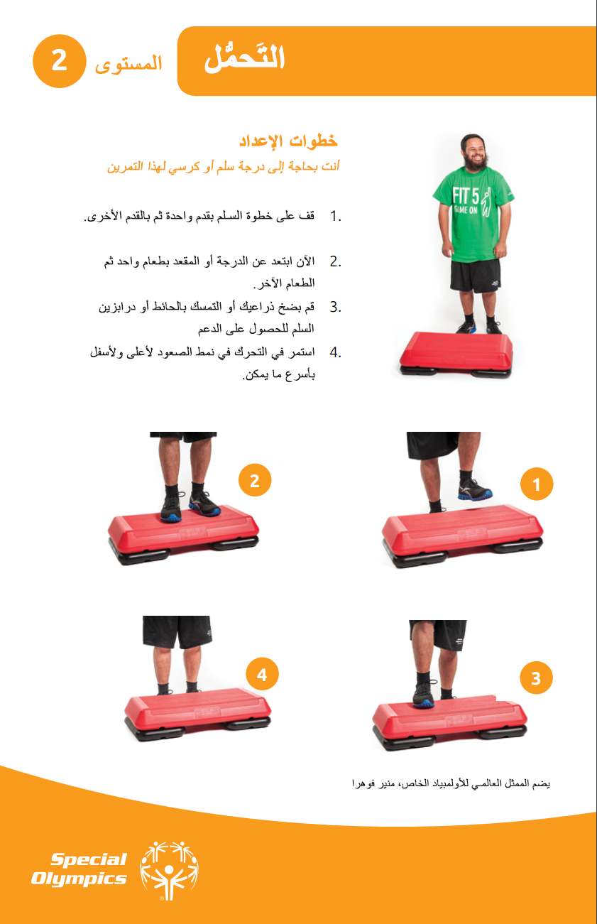
بطاقات اللياقة البدنية
Notes:
يمكنك استخدام بطاقات اللياقة البدنية لبناء تمارين رياضية روتينية. هذه بطاقات ذات 5 مستويات في تمارين التحمل والقوة والمرونة والتوازن!
بصفتك ممثلًا للصحة (Health Messenger)، قد يُطلب منك قيادة التمارين كجزء من الممارسة أو برنامج اللياقة البدنية أو حتى كجزء من أحد العروض التقديمية. سنعمل اليوم معًا لتصميم تمرين ما. سنقوم بالإحماء كمجموعة كبيرة أولاً

Slide 19
نصائح لممثلي الصحة

Slide 20
مفاتيح اللياقة البدنية
يجب أن تكون ممتعة وصعبة
يجب أن تكون في نطاق اجتماعي
يجب أن تكون بطابع شخصي
يجب أن تكون آمنة
ابدأ ببطء واستخدم شكلاً جيدًا
مواصلة التمارين على مدار العام
تابع تقدم التمارين - للتحسن باستمرار
اللياقة البدنية تجعلك الأفضل!

Slide 21
ما الذي يمكنك القيام به؟
قيادة فصول تمرين و/ أو دروس Fit 5
ادعم مدربك وقيادة عمليات الإحماء وتبريد الأعضاء الديناميكية أثناء التدريب
كن نموذجًا يحتذى به في اللياقة البدنية
ابدأ مجموعة تمارين المشي أو الجري
علّم اللاعبين الآخرين عن اللياقة البدنية وساعدهم على تحديد الأهداف
تول قيادة فصل عن الأكل الصحي
نظم تحديًا لترطيب الجسم

Slide 22
االاعترافات
الولايات المتحدة من خلال المنحة رقم NU27DD000021 من مراكز السيطرة على الأمراض والوقاية منها (سي دي سي) التابعة لوزارة الصحة والخدمات الإنسانية الأمريكية (هس) ، بتمويل 18.1 مليون دولار (64٪) من الأموال الفيدرالية الأمريكية و 10.2 مليون دولار (36٪) بدعم من مصادر غير فيدرالية ".
"محتويات هذه الوثيقة هي مسؤولية المؤلفين وحدهم ولا تمثل بالضرورة الآراء الرسمية لمراكز السيطرة على الأمراض والوقاية منها أو وزارة الصحة والخدمات الإنسانية الأمريكية. "
Notes:
الآن دور واجبك المنزلي! بصفتك ممثلًا للصحة، قد تجد أنك ترغب في قيادة زملائك في الفريق في التمرين. واجبك المنزلي هو إنشاء مقطع فيديو لك وأنت تدرس تمرينًا. أو يمكنك إنشاء دائرة تمارين مع بعض التمارين ومشاركتها مع أحد الأصدقاء. جرّب تضمين طريقة واحدة على الأقل لجعل التمرين أصعب أو أسهل. يمكنك استخدام بطاقات اللياقة البدنية أو أي من تمارينك المفضلة الأخرى. إذا كنت تحب ما قمت بإنشائه، فيمكنك نشره على وسائل التواصل الاجتماعي ليقوم به الاعبون الآخرون!
نقاط المكافأة إذا كان بإمكانك إخباري بفوائد هذه التمارين!
شكرًا للجميع على انضمامهم اليوم والتعرف على اللياقة البدنية والنشاط البدني والتمارين الرياضية! إذا كان لديك أي أسئلة بعد العرض التقديمي اليوم، يمكنك مراسلتنا عبر البريد الإلكتروني على fitness@specialolympics.org! في يوم الأربعاء ستتعرف على المكونين الآخرين للياقة البدنية - التغذية والترطيب. متشوقون لمراجعة واجبك المنزلي!
إلى اللقاء للجميع!

